Slide 1
Moj trening
aplikacija za trenere i sportaše
Doris Blašković
Nina Dobša
Ela Žuvanić

Slide 2
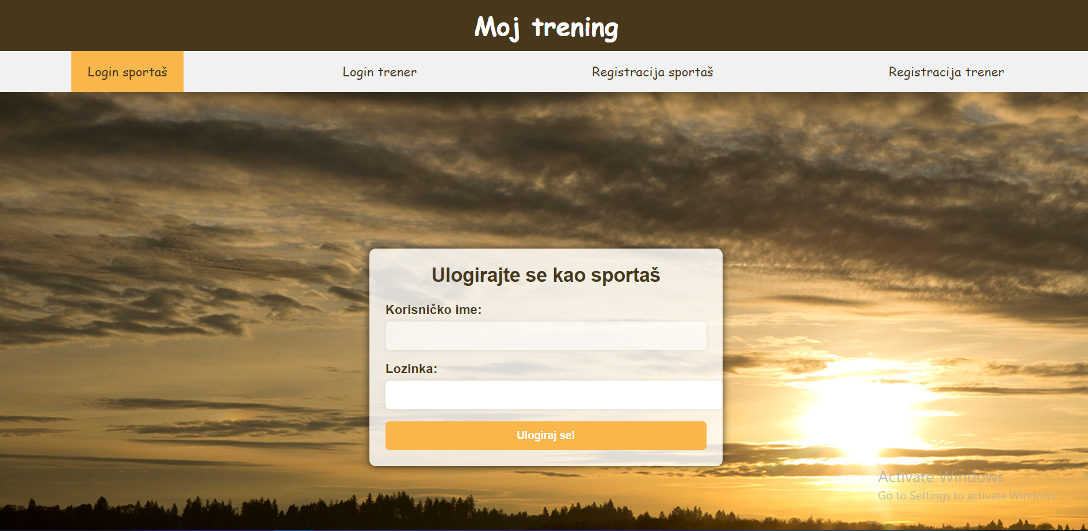

Slide 3
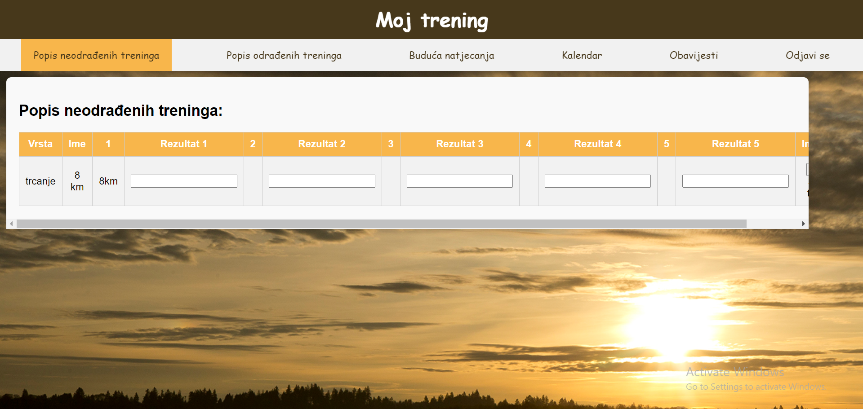
Neodrađeni treninzi
Odabere li sportaš ‘Popis neodrađenih treninga’ prikazat će mu se tablica sa svim treninzima koje još nije odradio, a trener mu ih je zadao. Također, pored svakog zadanog intervala, nalazi se prostor za unos rezultata.

Slide 4
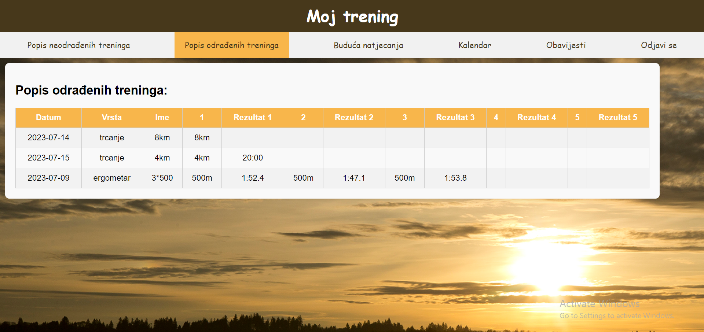
Odrađeni treninzi
Odabere li sportaš ‘Popis odrađenih treninga’ prikazat će mu se tablica sa svim treninzima koje je odradio zajedno sa rezultatima

Slide 5
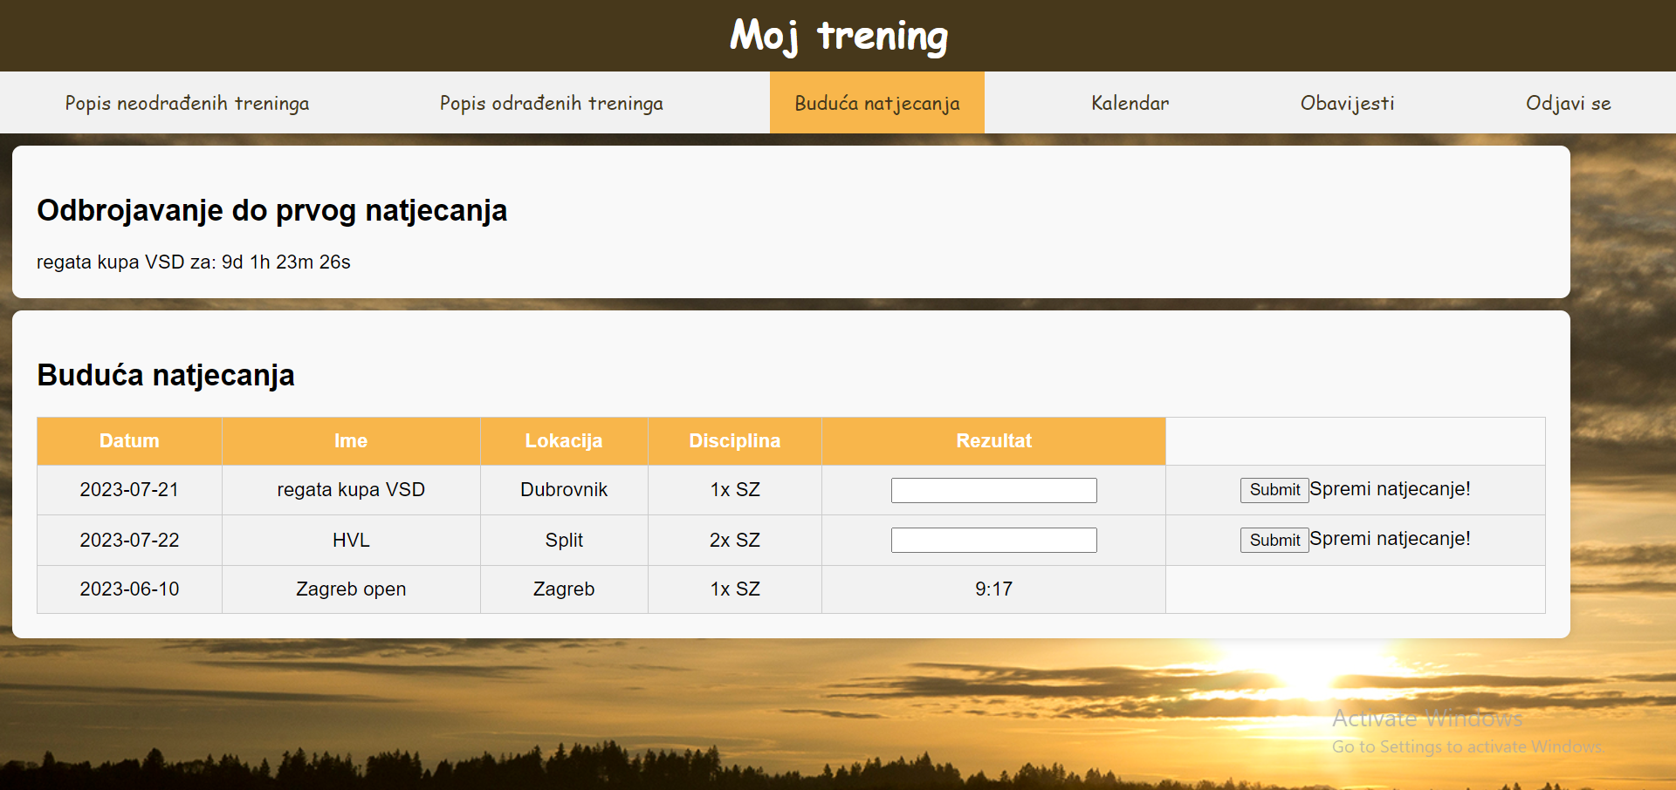
Natjecanja
Odabere li sportaš ‘Buduća natjecanja’ prikazat će mu se odbrojavanje do prvog natjecanja kao i tablica sa natjecanjima. Za svako natjecanje korisnik može unesti rezultat na istom.

Slide 6
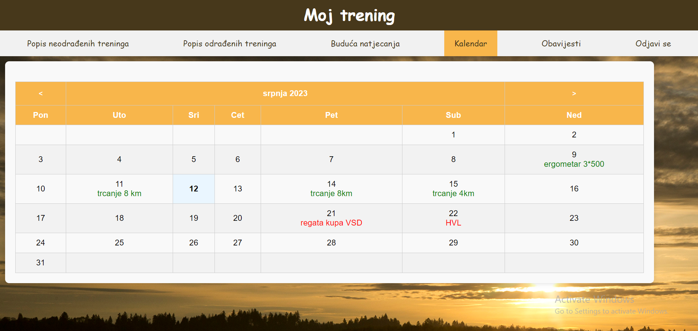
Kalendar
Odabere li sportaš ‘Kalendar’ prikazat će mu se kalendar sa zadanim treninzima i natjecanjima

Slide 7
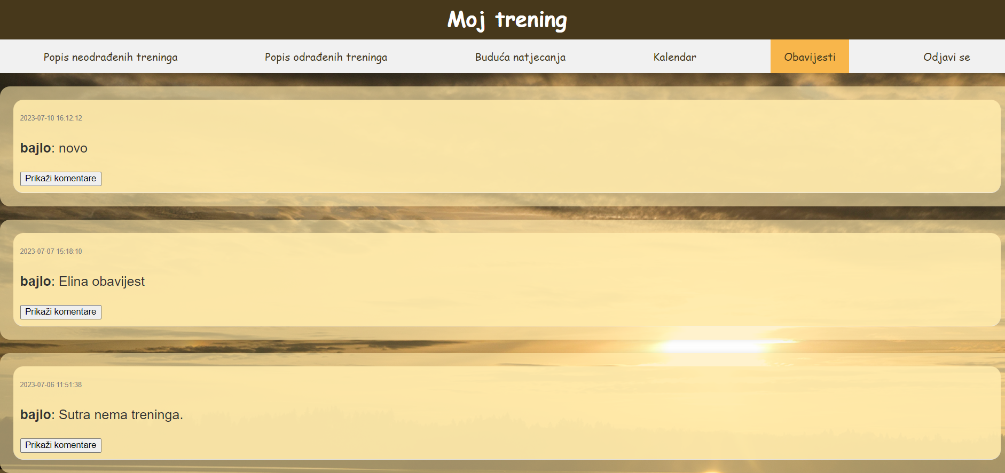
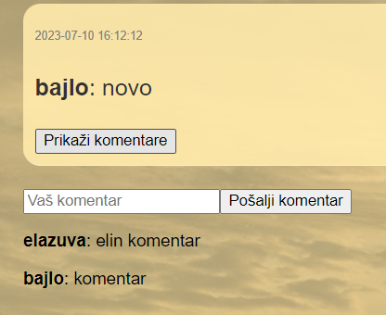
Obavijesti
Odabere li sportaš ‘Obavijesti’ prikazat će mu sve obavijesti koje je objavio njegov trener.
Sportaš može komentirati određenu obavijest klikom na ‘Prikaži komentare’ kao i pročitati sve komentare na obavijestima

Slide 8
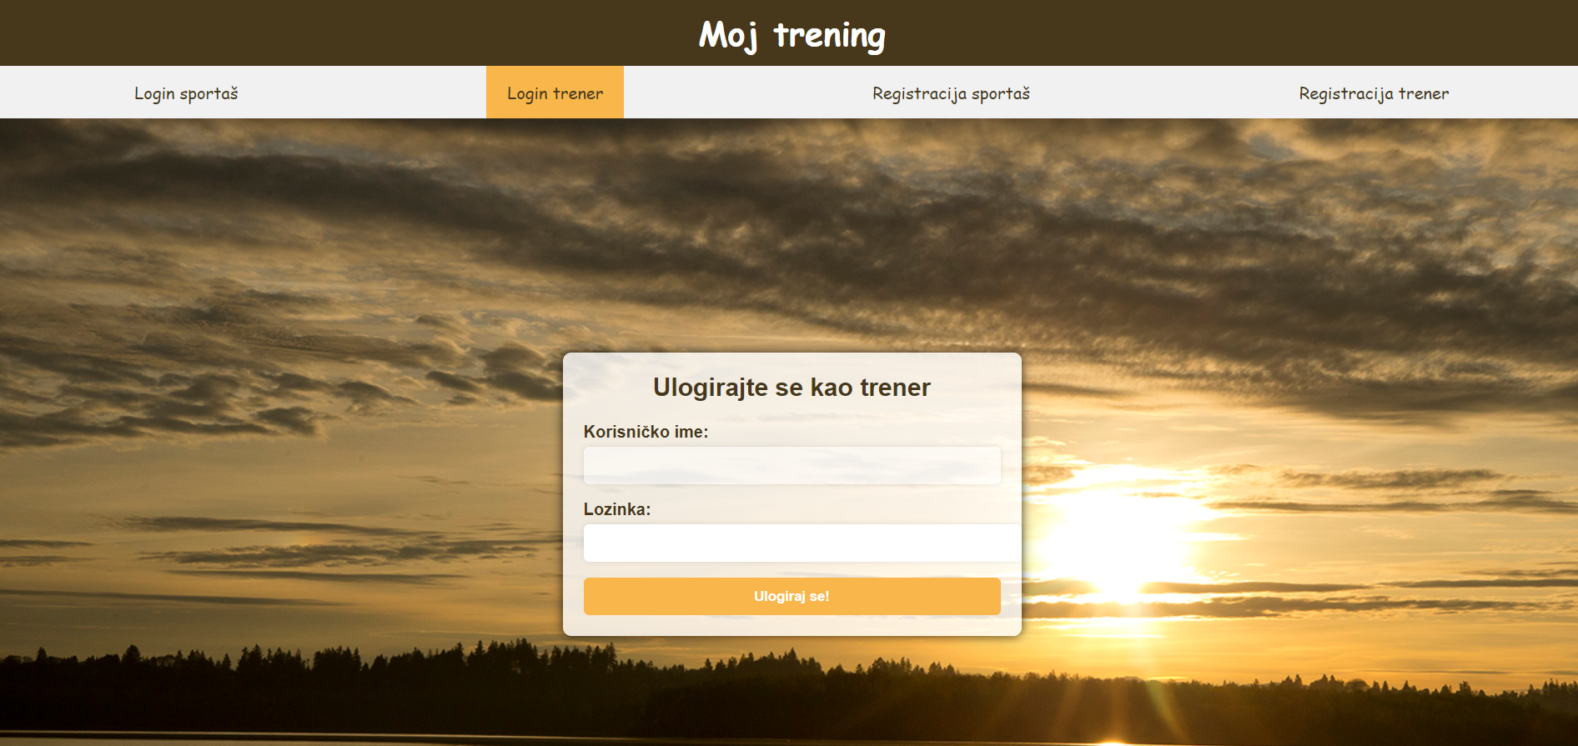

Slide 9
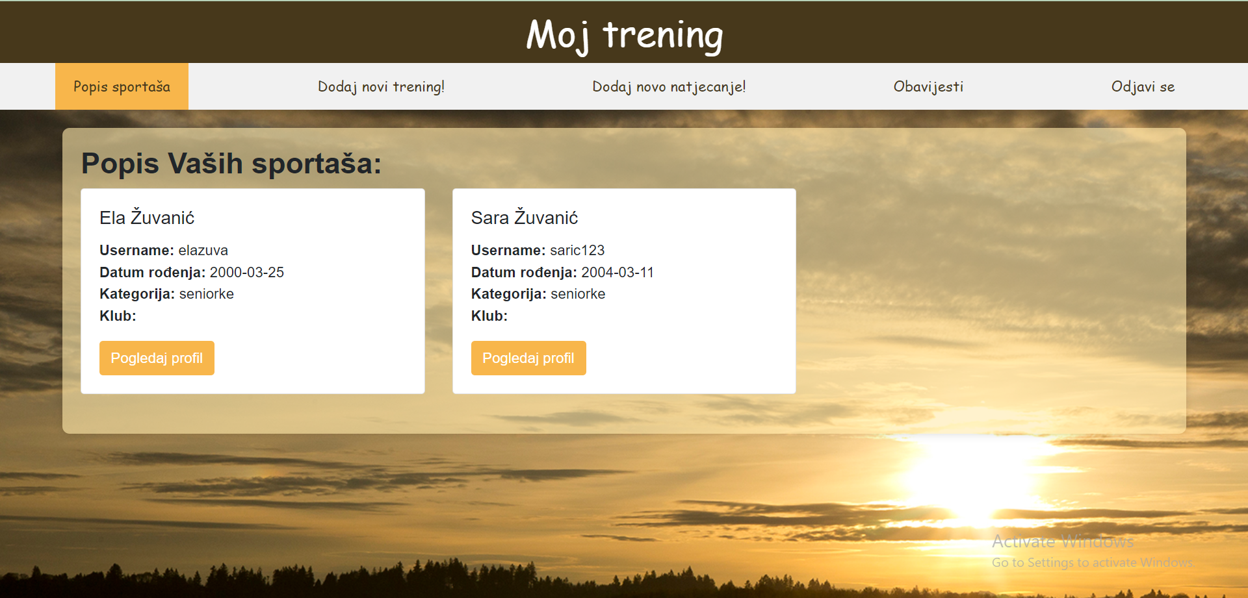
Popis svih sportaša
Odabere li trener ‘Popis sportaša’ prikazat će mu se svi njegovi sportaši s osnovnim informacijama o svakom.
Trener klikom na ‘Pogledaj profil’ može otvoriti profil pojedinog sportaša i tako vidjeti detaljnije infomacije

Slide 10
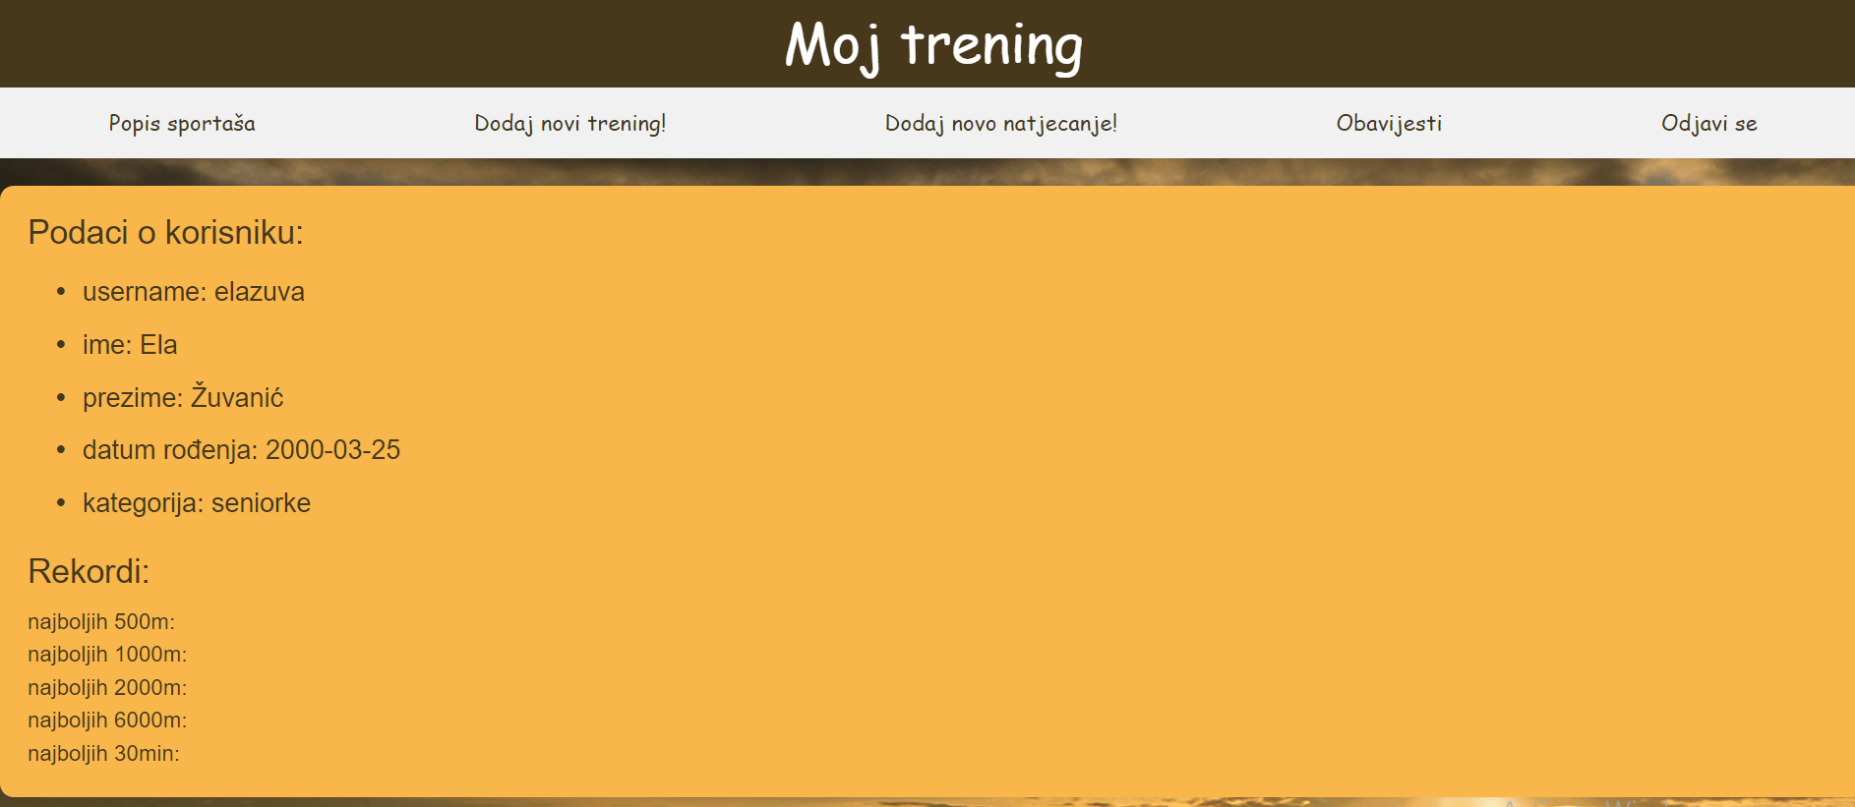
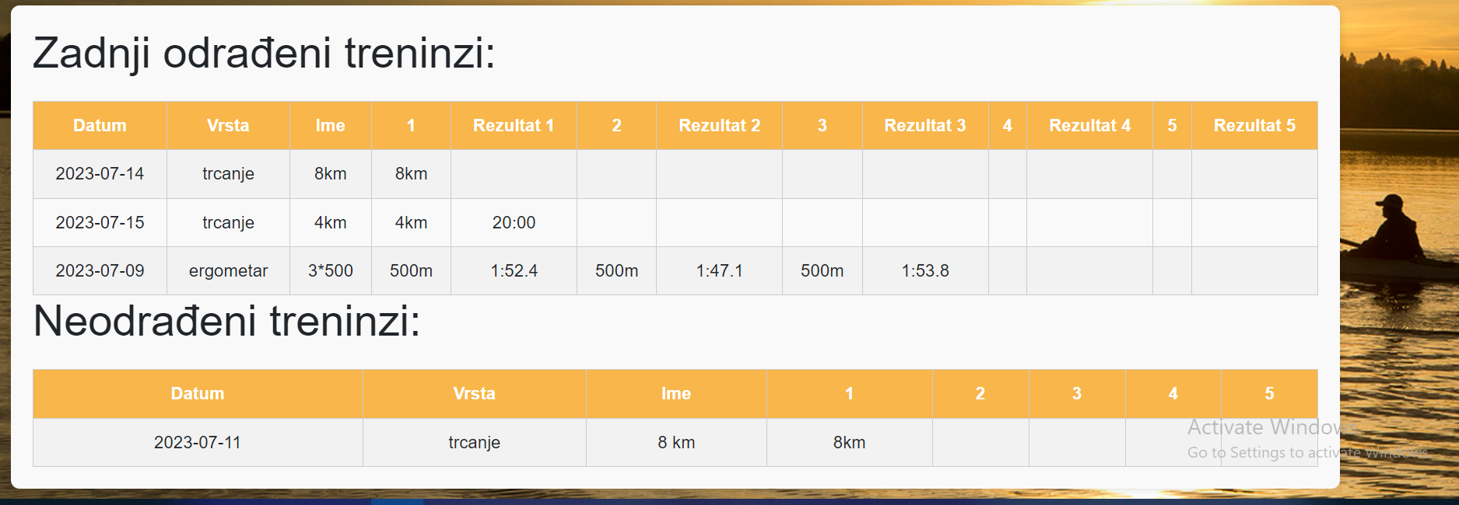
Profil sportaša
Profil svakog sportaša sadrži osnovne informacije o sportašu, njegove rekorde te odrađene i neodrađene treninge

Slide 11
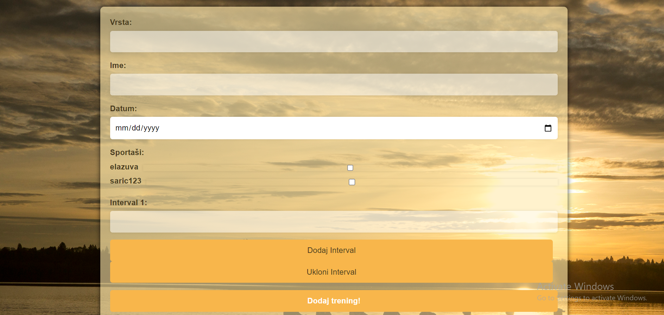
Dodavanje treninga
Odabere li trener ‘Dodaj novi trening’ imat će mogućnost dodati novi trening svojim sportašima. Treba navesti vrstu, ime i datum treninga te odabrati kojim sportašima želi zadati taj trening.
Nakon toga može dodavati intervale i zadavati ih.
Klikom na ‘Dodaj trening!’ šalje trening odabranim sportašima

Slide 12
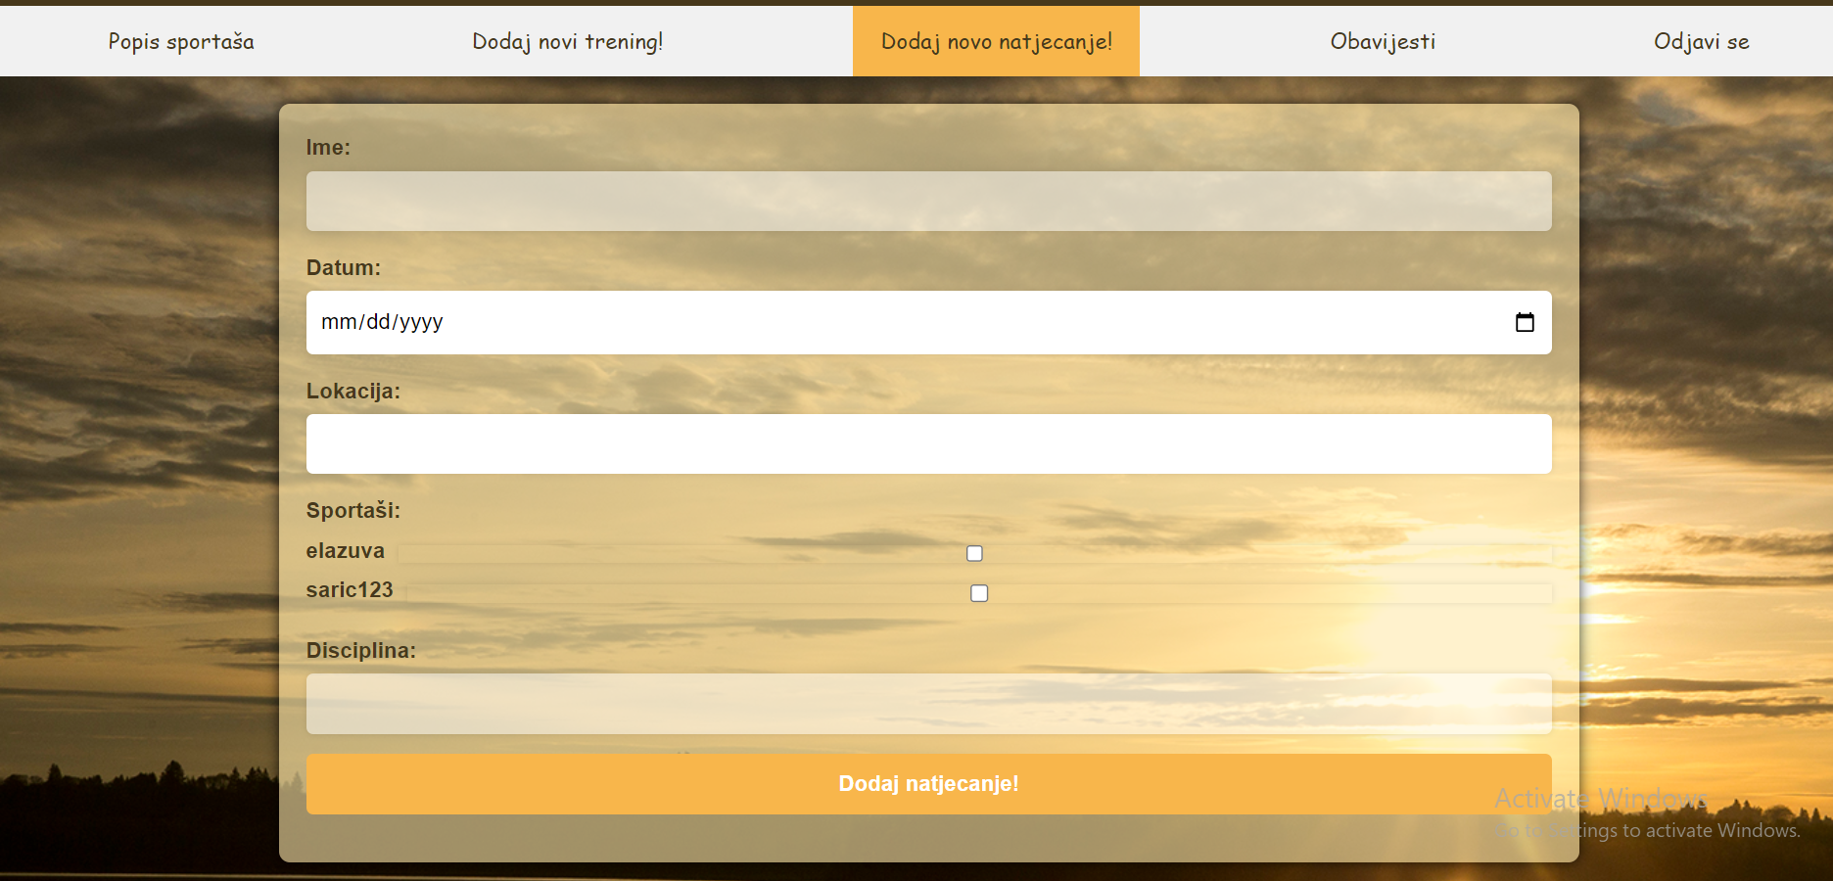
Dodavanje natjecanja
Odabere li trener ‘Dodaj novo natjecanje’ imat će mogućnost dodati novo natjecanje svojim sportašima.

Slide 13
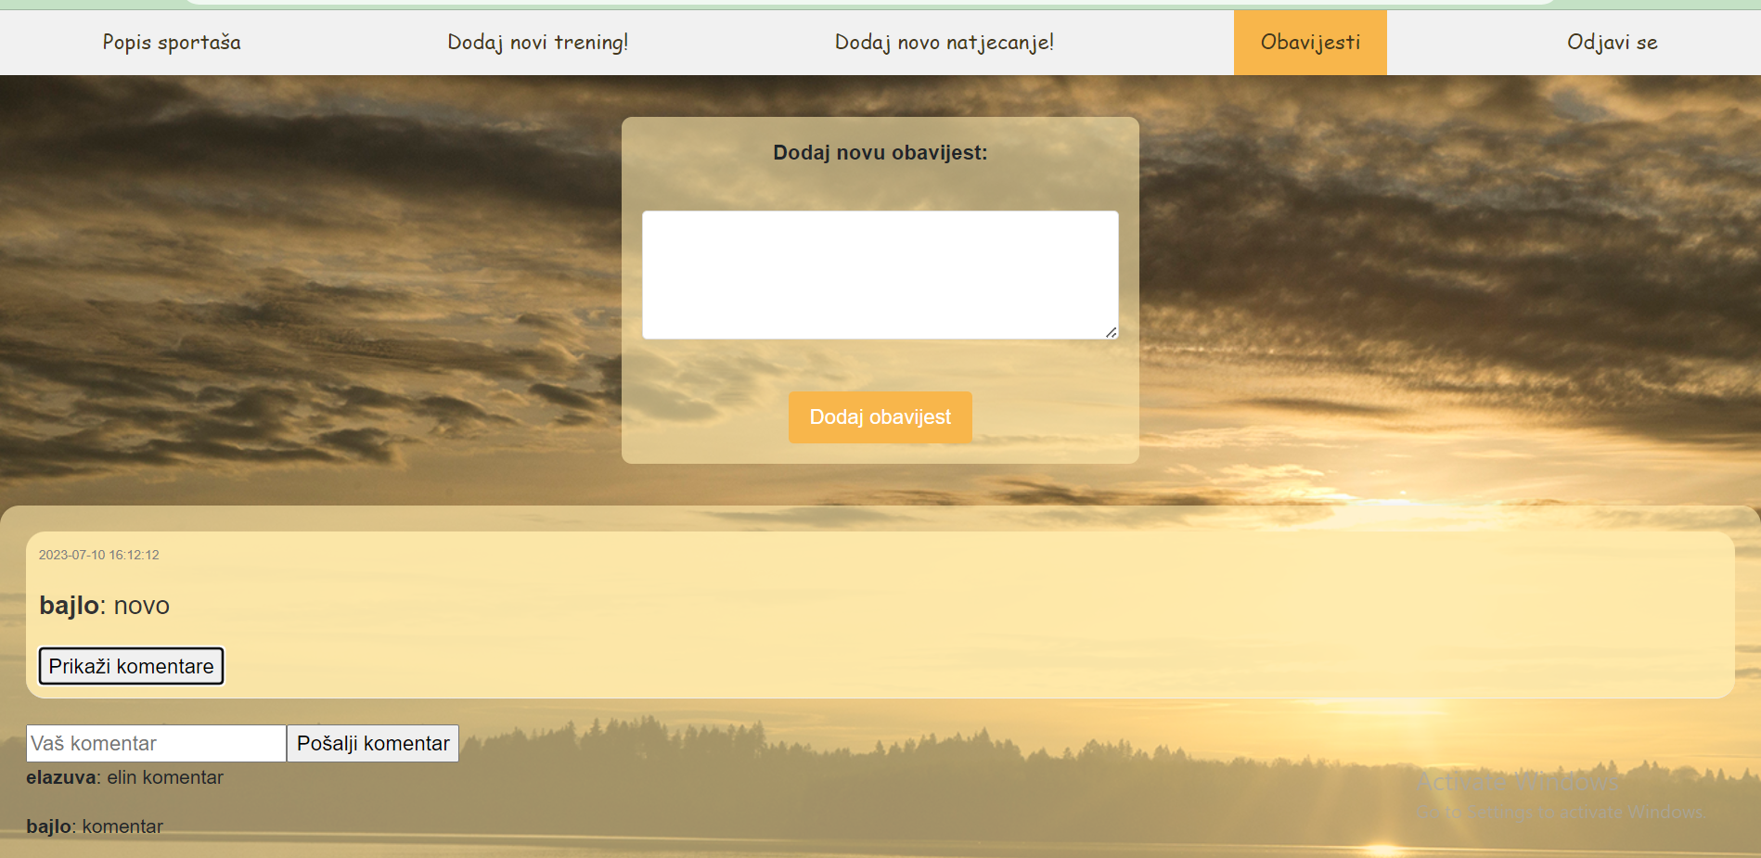
Obavijesti
Odabere li trener ‘Obavijesti’ pojavit će mu se stranica slična kao sportašima, ali uz dodatnu mogućnost objave nove obavijesti

Slide 14
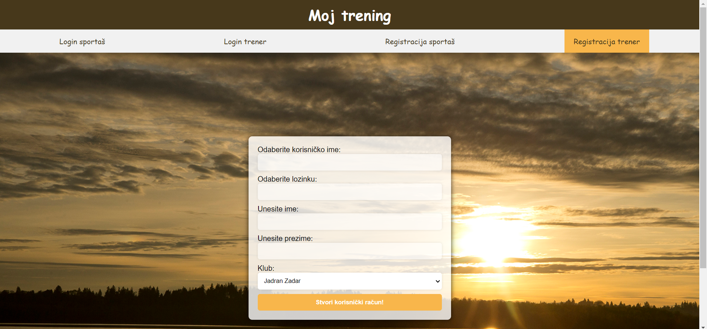
Registracija trenera

